Slide 1
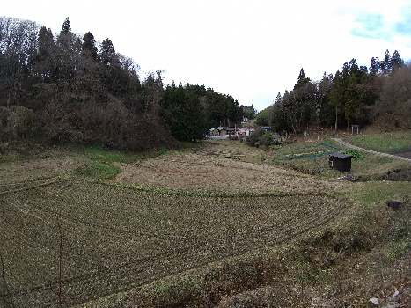
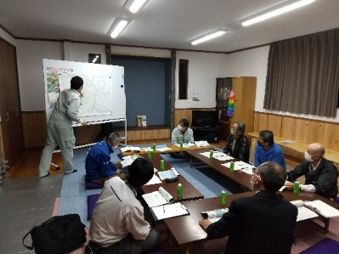
安達地域における集落営農の推進
～これまでの１０年とこれからの１０年～
県北農林事務所安達農業普及所
背景・ねらい
＜背景＞
○ 本県では、平成17年度から集落営農に対する支援を強化し、「ふくしま型集落営農」
の推進に鋭意取り組んできた。安達地域においても、関係機関一体となって取り組み、
平成22年度までに11の農用地利用改善団体が設立されるなど一定の成果をあげてきた。
○ しかし、条件不利な中山間地域を多く抱える当地域においては、東日本大震災の発生
を境に活動が停滞し、人・農地プランの実質化については、管内で44集落13プラン、面
積カバー率で約12％にとどまっている。
＜ねらい＞
○ 条件不利な中山間地域における集落営農や人・農地プラ
ン作成の推進モデルを創出する。
○ これまでの取組経過を検証し、これを踏まえた上で、各
集落に合った体制確立を支援する。
図１ 中山間地域の水田
活動内容
推進体制
安達農業普及所
市村
・全体調整･進行管理
・定期打合せの開催
・国や他地域の情報収集・提供
・他部署（農村整備部等）との調整 等
・集落との調整、座談会の開催
・集落の状況把握・提供 等
農地バンク
ＪＡふくしま未来
農業委員会
・出し手・受け手の
情報把握、提供 等
・地元の状況把握
・担い手の状況把握、提供 等
・農地の現況の把握
・出し手・受け手の情報
把握、提供 等
二本松市、本宮市、大玉村、それぞれについて、このメンバーで３か月に１回程度打合せを実施。
→当面の推進集落、役割分担、今後の方向性等を協議
関係者打合せで情報共有。
次の展開について協議。
足並みを揃えて集落へ

Slide 2
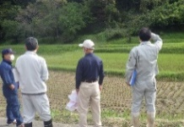
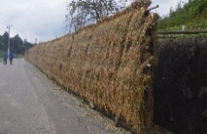
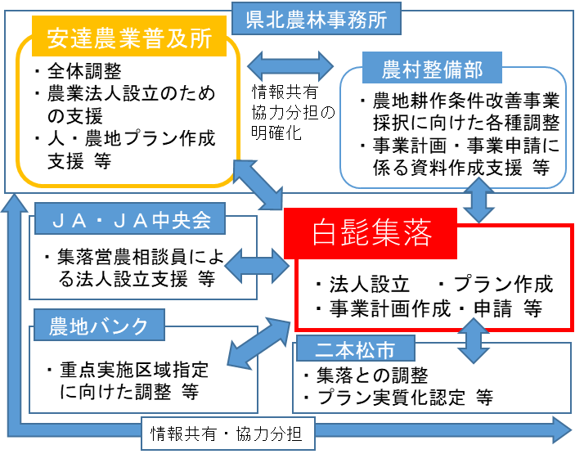
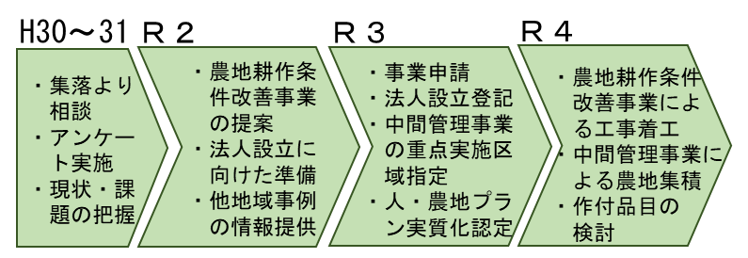
活動成果
○二本松市（旧東和町）「白髭（しらひげ）集落」の事例
＜課題＞
・条件不利な中山間地域にお
ける営農活動維持に当たり、
水田の排水不良・湧水等が
課題
＜課題解決の方向性＞
・農地耕作条件改善事業による簡易な基盤整備
・事業実施主体となる法人設立
・法人を核とした持続可能な営農計画作成（人・農地
プラン実質化）
・農地中間管理事業による法人への集積
図３ 取組経過
成果
・人・農地プラン実質化認定(令和4年3月)
・農地中間管理事業による農地集積(5.6ha予定)
図２ 支援体制
中山間地域における集落営農、人・農地プラン推進等のモデルケースに！
関係機関一体となった取組の推進により人・農地プラン実質化数は着実に増えている（安達管内）。
表１ 実質化した人・農地プラン数（累計）
Ｒ元 | Ｒ２ | Ｒ３ | Ｒ４
8 | 8 | 13 | (14)
今後の活動・方向性
○これまでの活動経過とその検証
H17
H19
H23
H26
R元
R2
R4
・集落営農を取り巻く施策の動向
農用地利用改善団体等を話し合いの場とした集落の合意形成（ふくしま型集落営農の推進）
話し合いの場を活用した人・農地プランの作成
人・農地プランの実質化
・普及指導計画の成果測定事項の変遷
集落営農を実施している集落数
農用地利用改善団体設立数 など
人・農地プラン策定数 など
人・農地プラン
実質化数 など
集落を取り巻く状況がたえず変化してきた中、
これまでの取組についてＰＤＣＡの「Ｃ（検証）」を行う必要がある！
こんな感じでとりまとめ
作業中
活動経過の検証を踏まえ、白髭集落を中山間地域のモデルケースとして、今後１０年持続可能な「地域計画」作成という新たなフェーズへ･･･
○集落ごとに「Ｃ」（これまでの推進経過、集落の変化、現状と課題、今後の方向性 等）の作業中。

